Slide 1
삼열 성운
메시에 20
별 무리
메시에 24
석호 성운
메시에 8
다크호스 성운
남두육성
파이프 (담뱃대) 성운
은하 중심
블랙홀
안타레스
산개성단
메시에 7
구상성단
메시에 4

Slide 2
직녀
백조
독수리
견우
은하 고원 (은하 중심 방향)
북극성

Slide 3
은하 고원 (은하 중심 방향)
독수리
백조
남십자

Slide 4
직녀
은하 평면 위쪽
여우
세페우스
백조
견우
독수리
북극성
방패
카시오페이아
은하 평면 아래쪽
안타레스
궁수
남두육성
전갈
안드로메다 은하

Slide 5
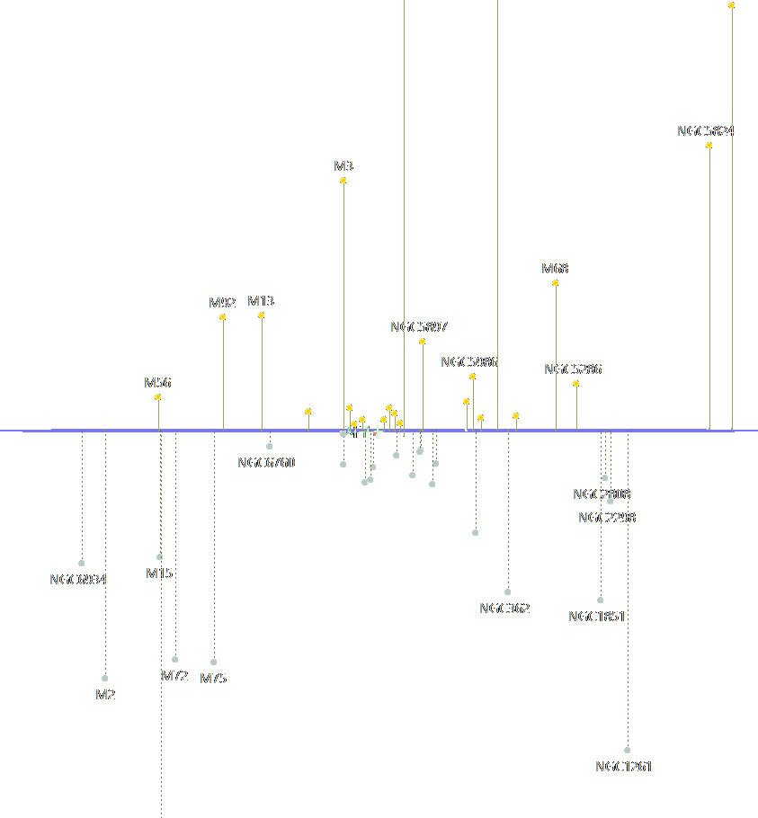
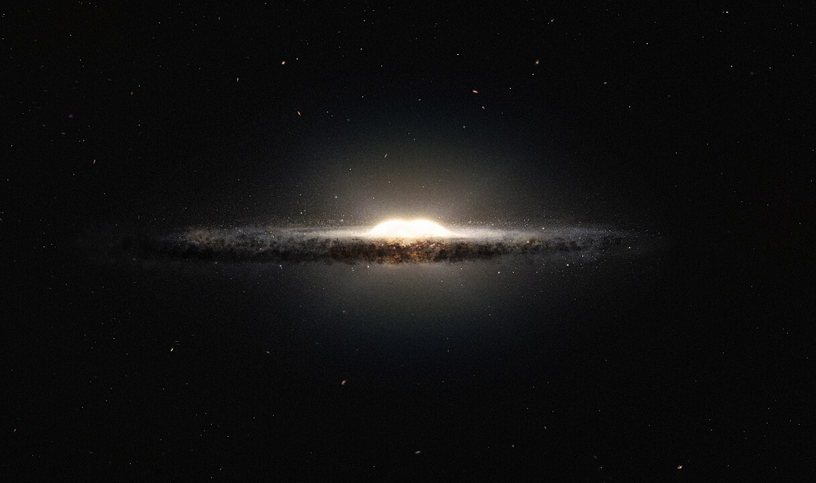
은하 평면 위쪽
은하 평면 아래쪽

Slide 6
은하 평면 위쪽
40도 12분
은하 평면 아래쪽

Slide 7
맨프로토
육각플레이트
파노라마 로테이터
도브테일-1/4” 나사
플레이트
세로 촬영을 위한
볼헤드
노달 슬라이드 파노라마 플레이트

Slide 8
파노라마 로테이터 회전축
세로 촬영을 위한
볼헤드
렌즈의
노달 포인트
노달 슬라이드
파노라마 플레이트
파노라마 로테이터

Slide 9
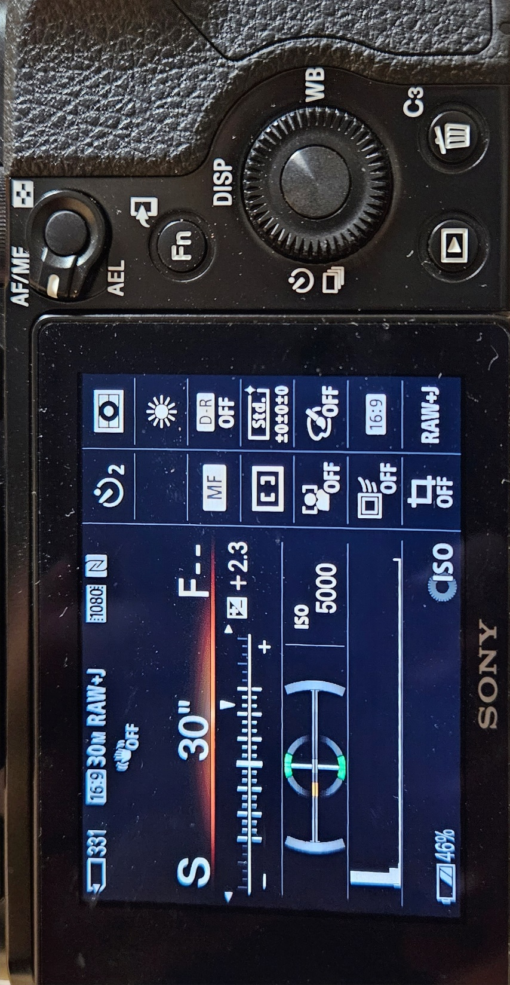
DISP 버튼을 눌러
아래 화면이 보이도록 설정
가로방향 수평이 맞도록 조절
초록색이어야 함

Slide 10
6. IC 4604와 뱀주인자리 로 성운 콤플렉스
4. IC 4603
5. IC 4605
3. 전갈 시그마와
Sh 2-9
오페라의 유령
2. 메시에 4
구상성단
1. 안타레스와 안타레스 성운

